Slide 1
La TRANSJUNIORS 2016
03 juillet 2016, Tribu Montfaouè (POYA)
Lycée Antoine KELA

Slide 2
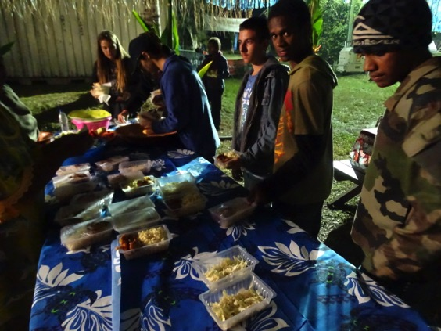
Le repas du soir, sous forme de barquettes au choix. Au menu :
Salade de chou
Pâtes avec poulet au soyo
Brochettes
Ignames, maniocs

Slide 3
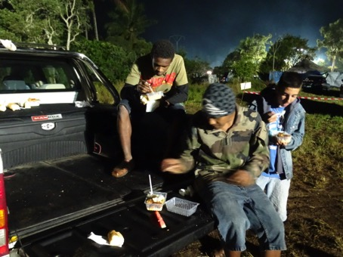
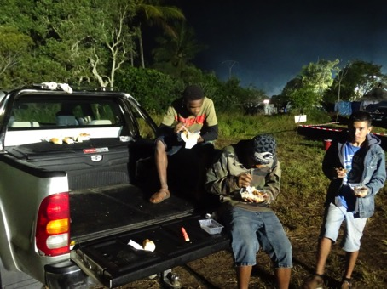
Dîner dans la benne du pick up, à la belle étoile avec un « léger » froid et sans le monde autour.

Slide 4
21h30, tout le monde dans la tente, climatisée en plus, sous la couette (pour moi et avec un bon matelas) ou duvet pour certains.
Tout à coup, en pleine nuit sous un froid polaire, je me fais réveiller par quelque chose.

Slide 5
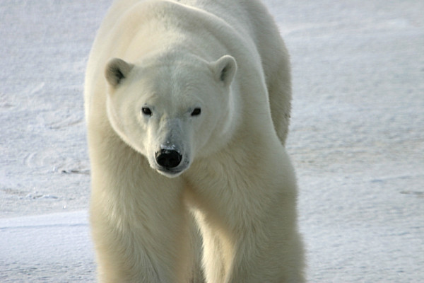
Un ours polaire se frottait contre ma toile de tente !

Slide 6
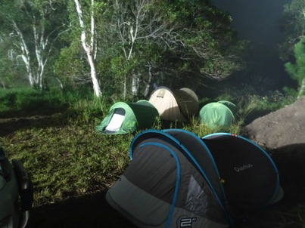
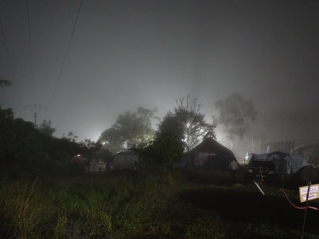
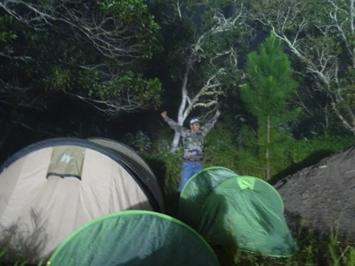
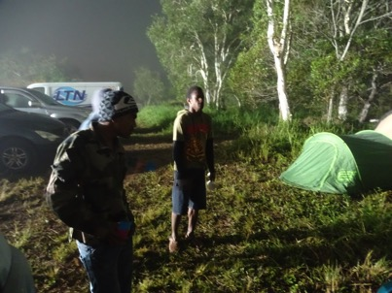
Réveil à 4h30 pour le petit-déjeuner. Le réveil se fait en plein brouillard avec l’arrosée du matin caressant les doigts de pied (en claquette bien sûr!).

Slide 7
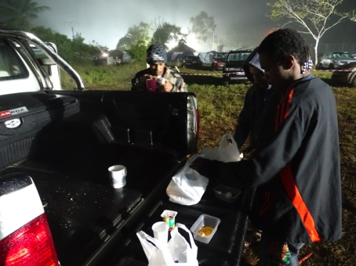
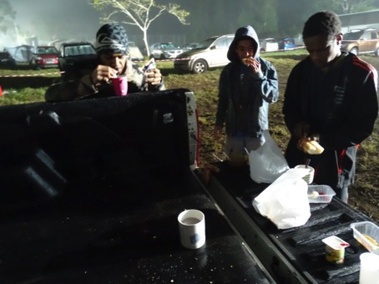
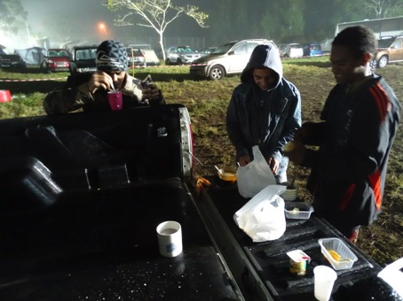
Un petit-déjeuner de champion pour entamer la course. Toujours dans la benne du pick up, l’esprit dans le brouillard.

Slide 8
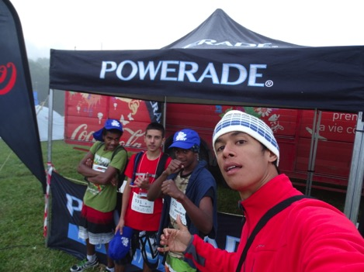
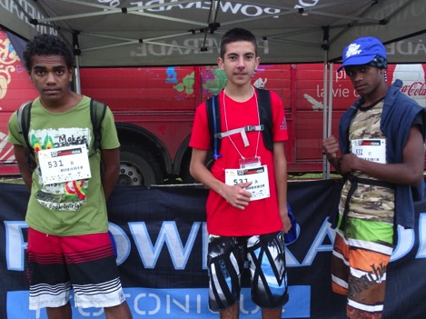
Les concurrents n°531 sont enfin prêts pour la course et à rejoindre le bus qui les amèneront sur le site du départ de la Transjuniors.

Slide 9
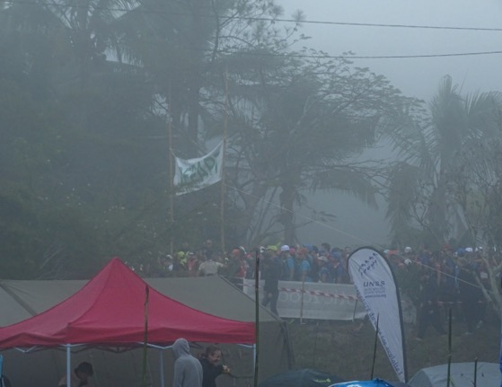
Départ de la 2ème course de la Transcalédonienne

Slide 10
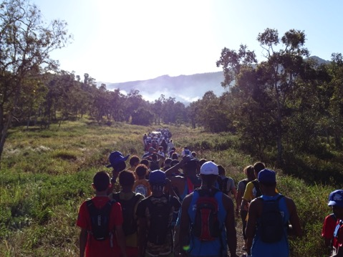
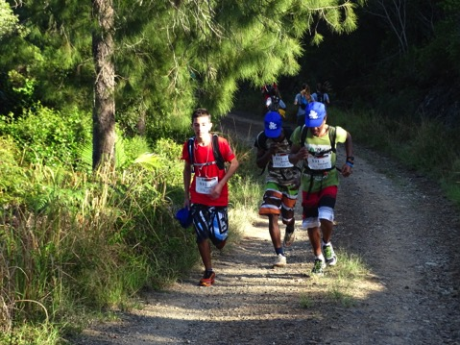
En marche vers le point de départ
A l’échauffement

Slide 11
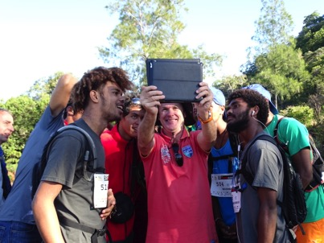
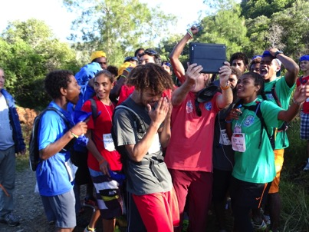
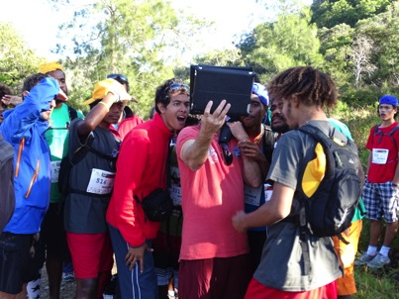
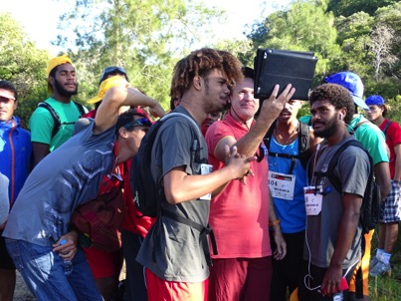
Mais que faisons nous pendant ce temps, agglutiné autour d’un Ipad au milieu de la vallée ?

Slide 12
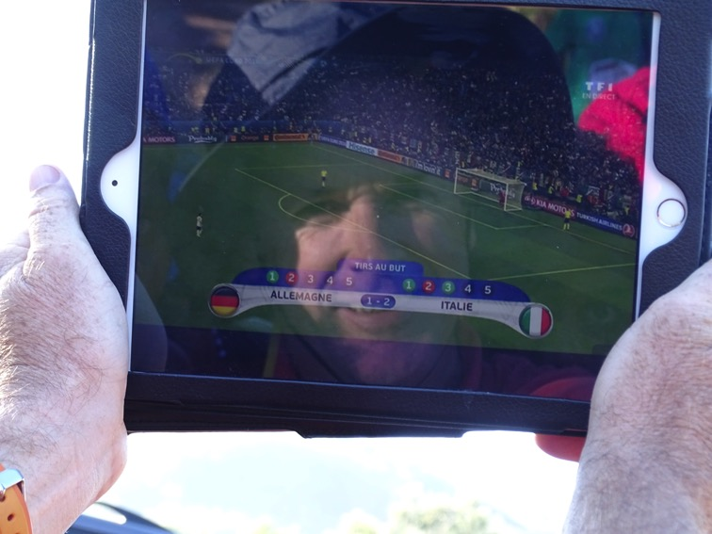
La séance des tirs au but de l’Euro EN DIRECT sur TF1. Faut le faire non?

Slide 13
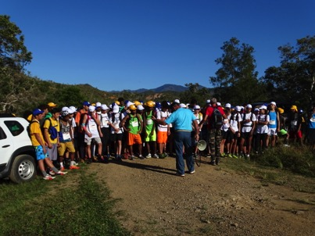
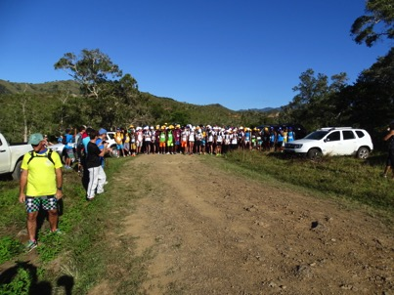
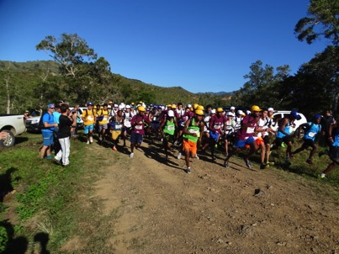
A vos marques….
Prêt….
PARTEZ !!!
9h00

Slide 14
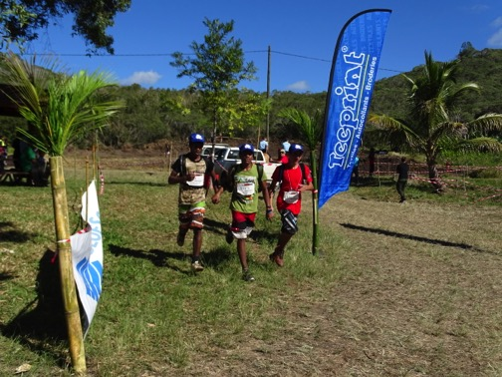
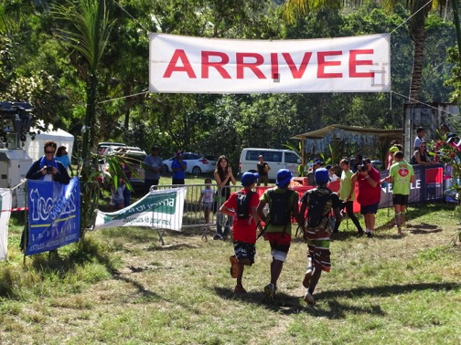
1h29mn plus tard…
BRAVO !

Slide 15
Et après de tels efforts physiques et psychologiques, certains garçons n’ont pas perdu de temps pour prendre une bonne douche et…

Slide 16
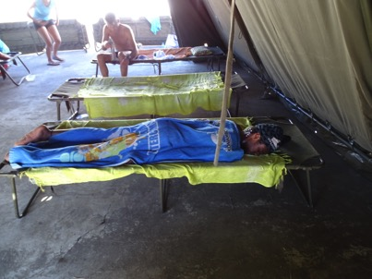
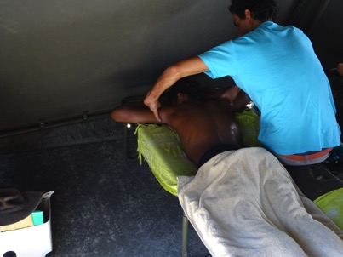
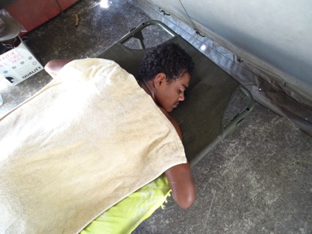
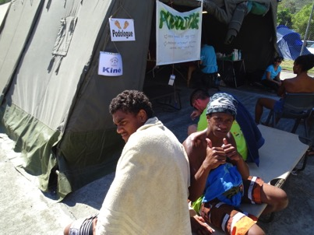
Séance de massage et podologue.

Slide 17
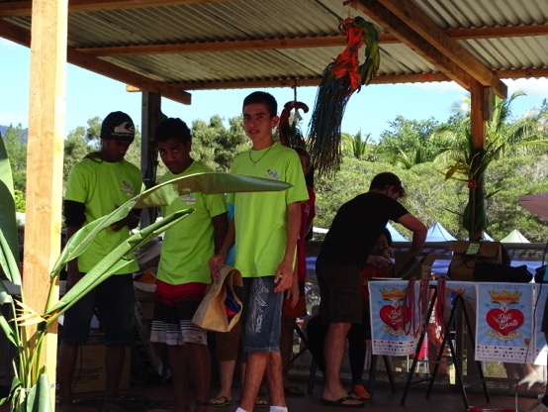
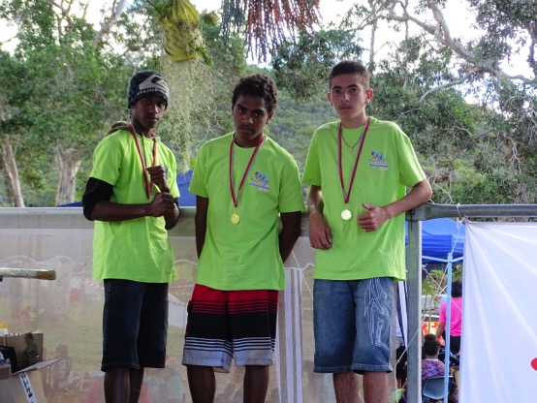
Remise des récompenses
7ème au classement général
Champion territorial UNSS, catégorie Cadet
Ils sont timides ces champions devant tout leur public…

Slide 18
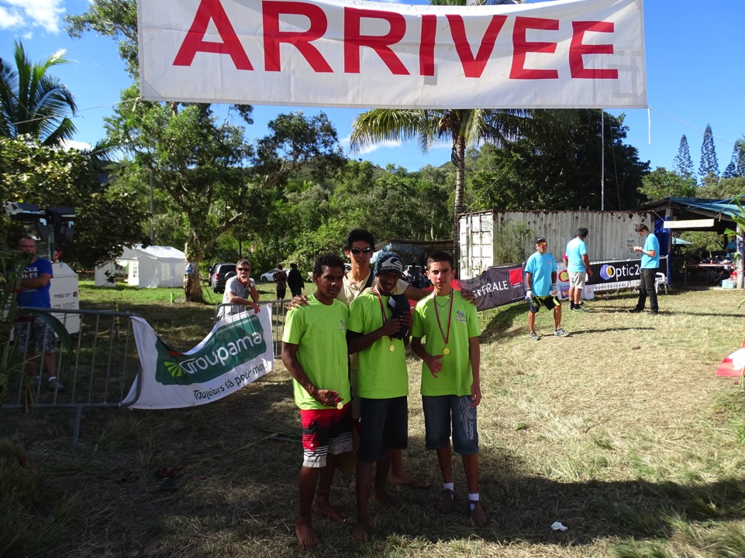

Slide 19
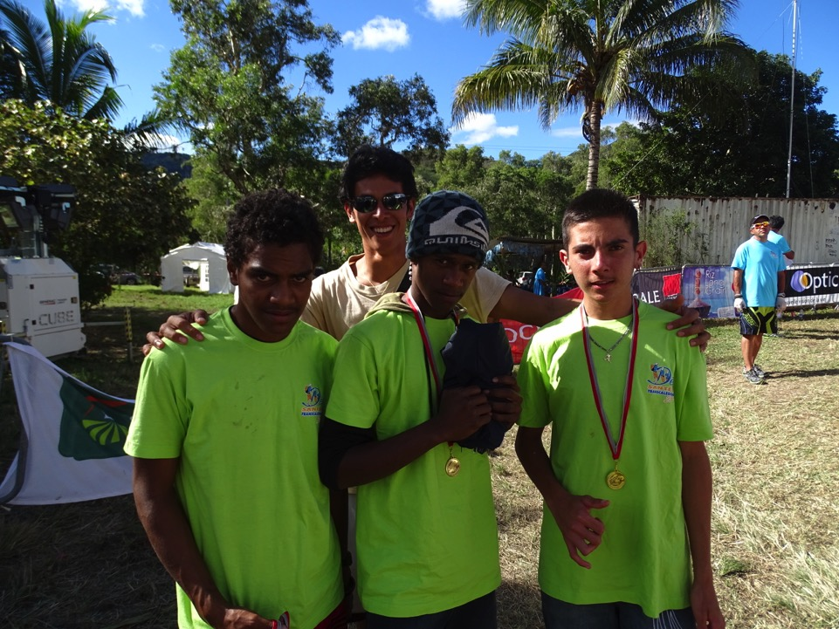
MERCI A TOUTES ET TOUS DE VOTRE ATTENTION !

